Slide 1
TÀI LIỆU TẬP HUẤN
SỬ DỤNG SÁCH GIÁO KHOA
VÀ SÁCH CHUYÊN ĐỀ HỌC TẬP ÂM NHẠC 11
(BỘ SÁCH CÁNH DIỀU)
Hà Nội. năm 2023

Slide 2

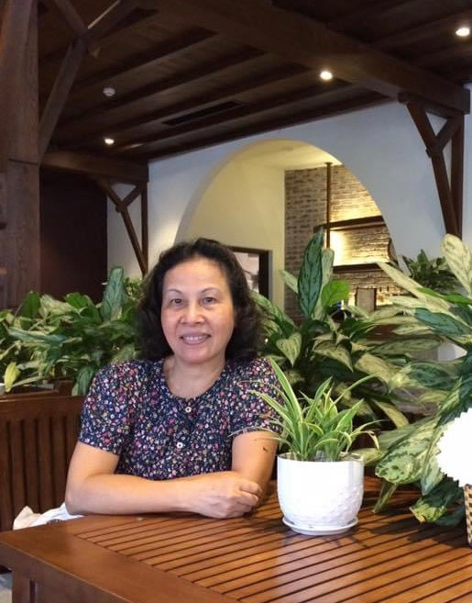

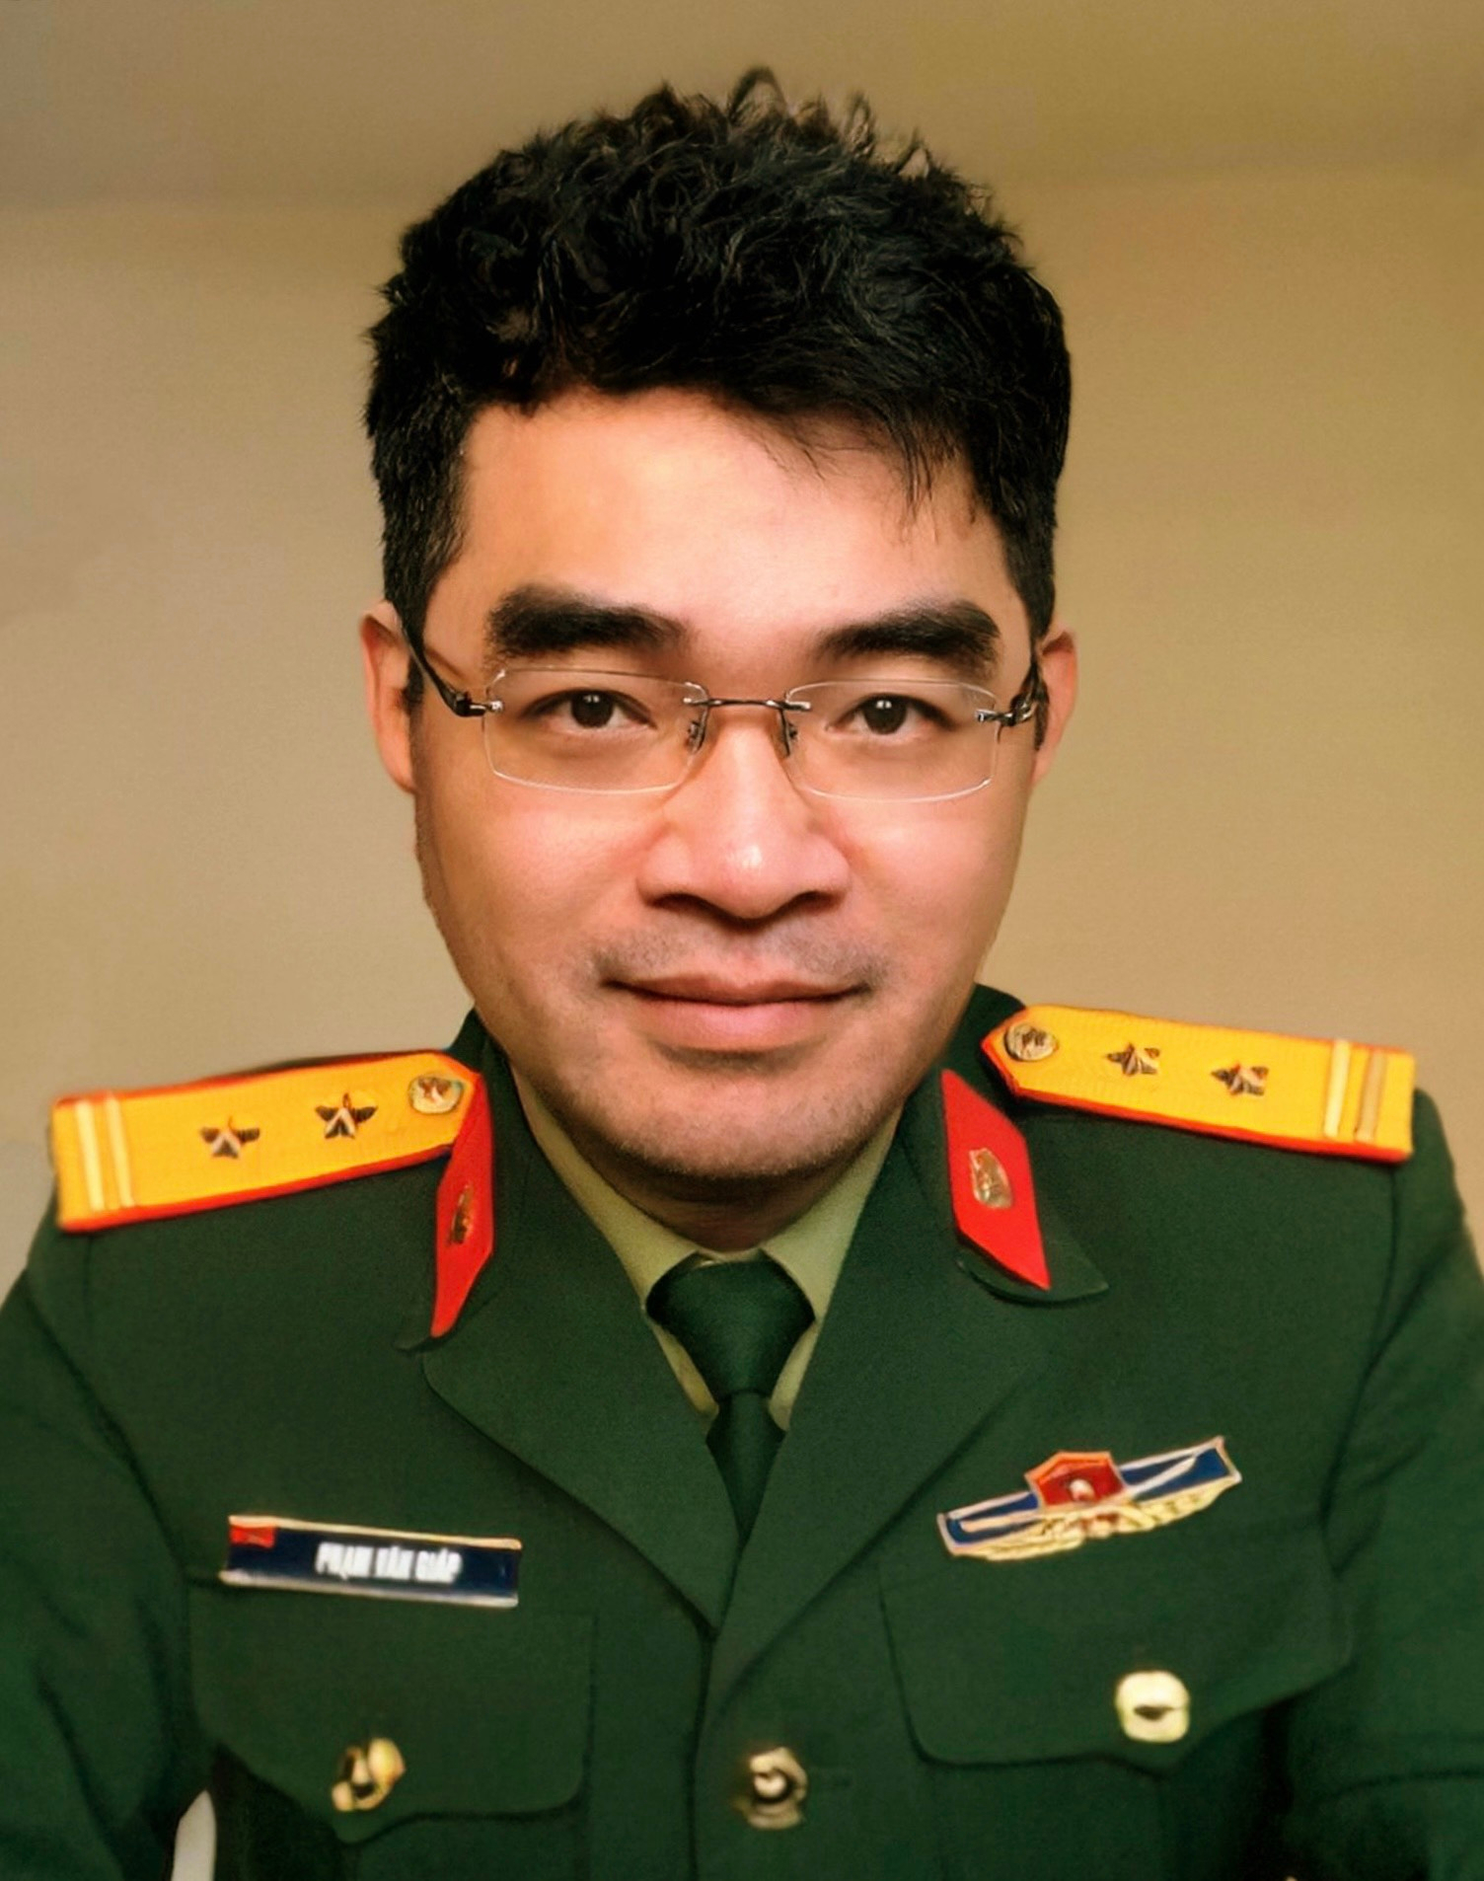

TÁC GIẢ MÔN ÂM NHẠC 11
TS. Nguyễn Hoàng Hậu
(Tổng Chủ biên)
TS. Tạ Hoàng Mai Anh
(Chủ biên)
ThS. Hoàng Hoa
TS. Phạm Văn Giáp
ThS. Đào Thị Minh Nguyệt

Slide 3
CHƯƠNG TRÌNH TẬP HUẤN
Thời gian | Nội dung
8:00 - 9:45 | 1. Giới thiệu Chương trình môn Âm nhạc lớp 11 2. Cấu trúc sách giáo khoa Âm nhạc 11 3. Giới thiệu các tài liệu bổ trợ 4. Thực hành nội dung phần Kiến thức chung (các chủ đề)
9:45 - 10:00 | Giải lao
10:00 - 11:30 | 5. Thực hành nội dung phần Lựa chọn (Hát và Nhạc cụ) 6. Thực hành nội dung chuyên đề 7. Đánh giá kết quả tập huấn giáo viên

Slide 4
MỤC TIÊU, PHƯƠNG PHÁP VÀ PHƯƠNG TIỆN TẬP HUẤN
Mục tiêu Giúp giáo viên (GV) nhận biết được những điểm mới của sách giáo khoa (SGK); biết khai thác và sử dụng SGK, dữ liệu điện tử hiệu quả.
Phương pháp Báo cáo viên (BCV) hướng dẫn GV thực hiện một số nội dung mới với các phương pháp: thuyết trình, thực hành, trao đổi,…
Phương tiện tập huấn GV có SGK, sách giáo viên (SGV), tài liệu tập huấn.

Slide 5
1. Giới thiệu Chương trình môn Âm nhạc lớp 11
Năng lực âm nhạc | Nội dung
Thể hiện âm nhạc Cảm thụ và hiểu biết âm nhạc Ứng dụng và sáng tạo âm nhạc | Hát hoặc Nhạc cụ (50%) Nghe nhạc, đọc nhạc, lí thuyết âm nhạc, thường thức âm nhạc (40%) Kiểm tra, đánh giá (10%)

Slide 6
Cấu trúc SGK
PHẦN KIẾN THỨC CHUNG
PHẦN LỰA CHỌN
6 chủ đề x 7 tiết (+1)
4 tiết kiểm tra đánh giá
HÁT
NHẠC CỤ
4 bài, 5 tiết/bài
3 tiết kiểm tra đánh giá
5

Slide 7
2. Cấu trúc sách giáo khoa lớp 11
PHẦN KIẾN THỨC CHUNG
PHẦN LỰA CHỌN
– Hát: Ca khúc lứa tuổi HS, dân ca, ca khúc quốc tế, hợp xướng.
– Nghe nhạc: Ca khúc, trích đoạn nhạc không lời, hòa tấu nhạc cụ tiết tấu.
– Đọc nhạc: Bài luyện quãng và tiết tấu, Bài đọc nhạc.
– Nhạc cụ: Nhạc cụ thể hiện tiết tấu, giai điệu, hòa âm
– Thường thức âm nhạc: Thể loại âm nhạc thính phòng, các nhạc cụ; các giai đoạn trong lịch sử Âm nhạc Việt Nam.
– Lí thuyết âm nhạc: giọng F dur,
d moll và các hợp âm,…
HÁT
NHẠC CỤ
– Bài 1: Thực hành kĩ thuật hát liền tiếng
– Bài 2: Thực hành kĩ thuật hát nảy tiếng
– Bài 3: Thực hành kĩ thuật hát luyến
– Bài 4: Thực hành kĩ thuật hát lướt nhanh
– Bài 1: Thực hành kĩ thuật non-legato trên đàn phím điện tử
– Bài 2: Thực hành kĩ thuật legato trên đàn phím điện tử
– Bài 3: Thực hành kĩ thuật staccato trên đàn phím điện tử
– Bài 4: Thực hành hòa tấu

Slide 8
3. Giới thiệu các tài liệu tham khảo bổ trợ
Sách giáo khoa | Sách giáo viên | Chuyên đề học tập | Phiên bản điện tử của SGK
Sách giáo viên cung cấp Dạy học theo sách Âm nhạc Cánh Diều: phương pháp dạy học các mạch nội dung, kiểm tra đánh giá, khung phân phối chương trình. Minh họa kế hoạch bài học cho tất cả tiết học trong phần: kiến thức chung, lựa chọn, chuyên đề,...

Slide 9
4. Thực hành nội dung phần Kiến thức chung
Bài học | Tiết | Nội dung
 |  | Chủ đề 1: Non sông một dải
1 | Tiết 1 | Hát: Đường lên Tây Bắc
 | Tiết 2 | Hát: Đường lên Tây Bắc (tiếp) Nghe nhạc: Chung một niềm tin
 | Tiết 3 | Hát: Đường lên Tây Bắc (tiếp) Thường thức âm nhạc: Các giai đoạn lịch sử Âm nhạc Việt Nam
2 | Tiết 4 | Lí thuyết âm nhạc: Giọng và gam Pha trưởng Đọc nhạc: Bài luyện quãng
 | Tiết 5 | Đọc nhạc: Bài đọc nhạc số 1 Nhạc cụ: Mẫu tiết tấu
 | Tiết 6 | Nhạc cụ: Gõ đệm cho bài hát Đường lên Tây Bắc

Slide 10
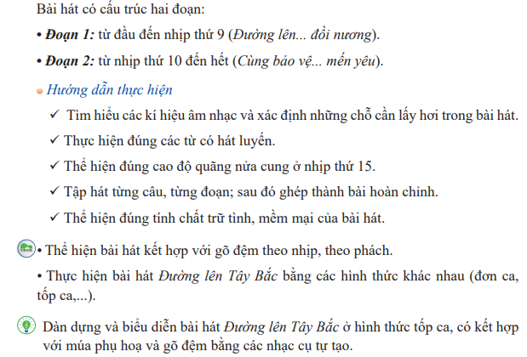

Slide 11
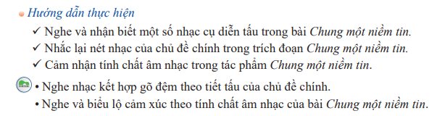

Slide 12
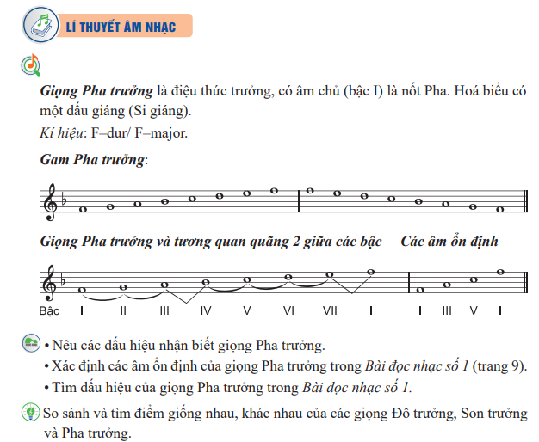

Slide 13
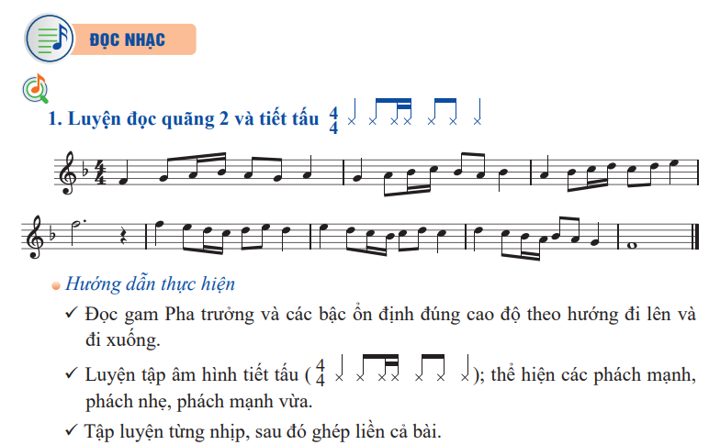

Slide 14
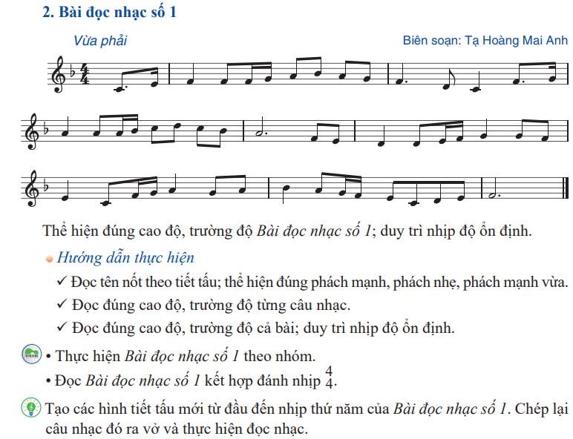
13

Slide 15
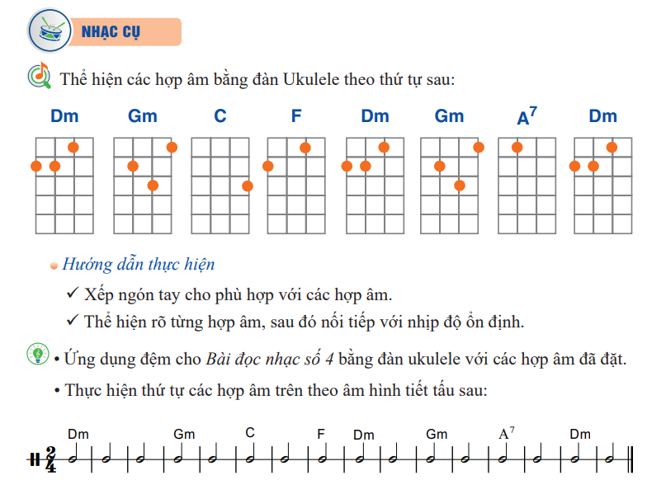

Slide 16
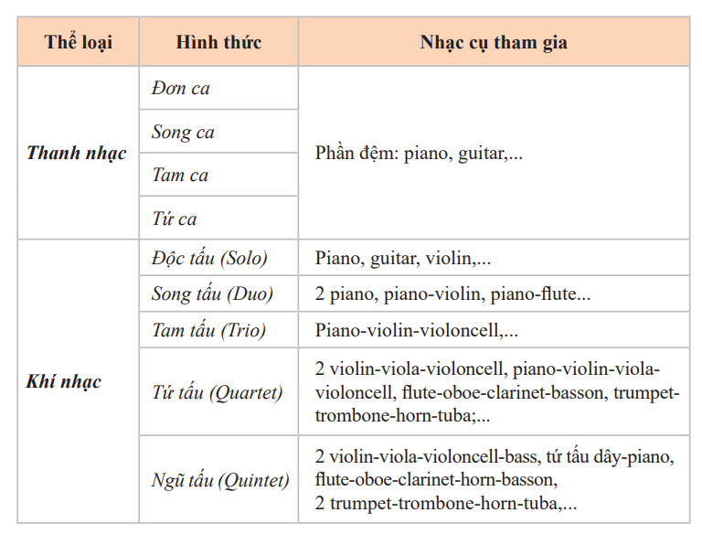

Slide 17
5. Thực hành nội dung phần Lựa chọn (Hát)
Tiết | Nội dung
 | Bài 2: Thực hành hát nảy tiếng
Tiết 6 | Khái niệm, yêu cầu khi hát nảy tiếng Thực hành Mẫu luyện thanh số 1, Mẫu luyện thanh số 2 Thực hành bài Ơi tiếng chim hoạ mi
Tiết 7 | Thực hành Mẫu luyện thanh số 1 (tiếp), Mẫu luyện thanh số 2 (tiếp) Thực hành bài Ơi tiếng chim hoạ mi (tiếp)
Tiết 8 | Luyện tập bài Ơi tiếng chim hoạ mi bằng các hình thức hát theo nhóm, đơn ca, song ca hoặc tốp ca,…
Tiết 9 | Vận dụng: Dàn dựng và biểu diễn bài Ơi tiếng chim hoạ mi
Tiết 10 | Vận dụng: Dàn dựng và biểu diễn bài Ơi tiếng chim hoạ mi (tiếp)

Slide 18
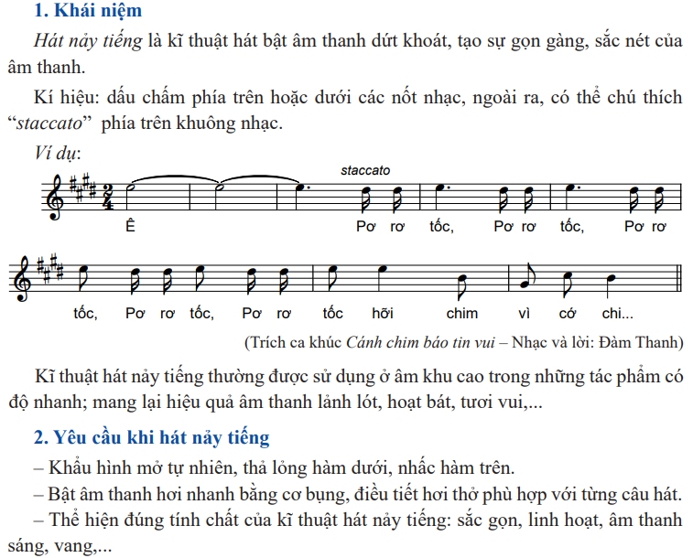
BÀI 2: THỰC HÀNH KĨ THUẬT HÁT NẢY TIẾNG

Slide 19
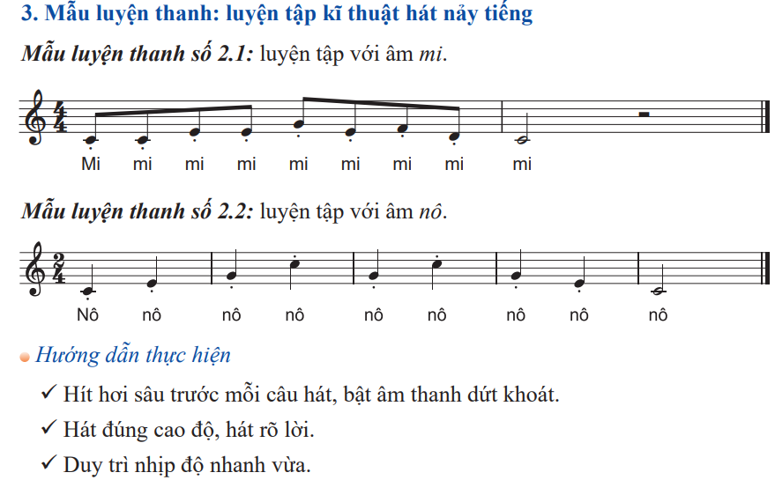

Slide 20
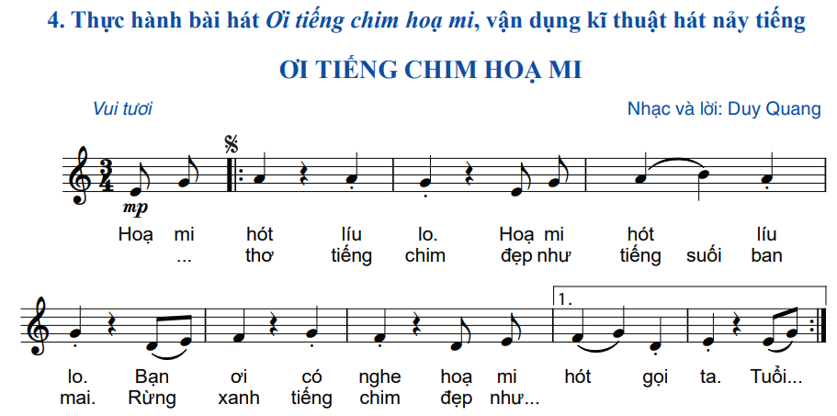

Slide 21
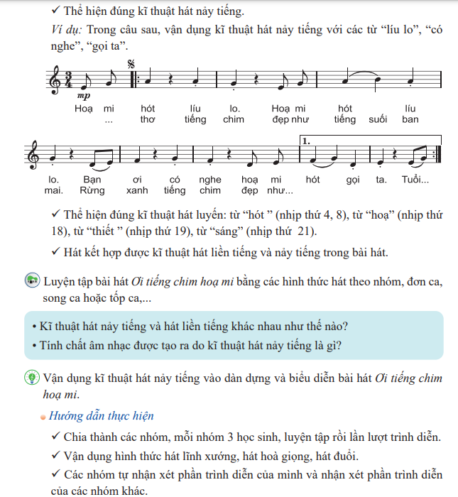

Slide 22
5.1. Thực hành nội dung phần Lựa chọn (Nhạc cụ)
NHẠC CỤ
KIẾN THỨC MỚI
LUYỆN TẬP
Gam
Mẫu luyện ngón 1, 2
Thể hiện hợp âm
Thực hành độc tấu/ hòa tấu/ đệm hát
Gam kết hợp tiết tấu
Nhóm hợp âm
Củng cố tiểu phẩm

Slide 23
Tiết | Nội dung
 | Bài 1: Thực hành kĩ thuật non-legato trên đàn phím điện tử
Tiết 1 | Thực hành gam Pha trưởng với kĩ thuật non-legato Luyện ngón kĩ thuật non-legato; Bài luyện ngón số 1
Tiết 2 | Luyện ngón kĩ thuật non-legato; Bài luyện ngón số 1 (tiếp); Bài luyện ngón số 2 Thể hiện trên đàn bằng tay trái các hợp âm theo sơ đồ
Tiết 3 | Luyện ngón kĩ thuật non-legato; Bài luyện ngón số 2 Thể hiện trên đàn bằng tay trái các hợp âm theo sơ đồ (tiếp) Thực hành đọc tấu bài Five hundered miles
Tiết 4 | Thực hành đọc tấu bài Five hundered miles (tiếp) Luyện tập: + Luyện gam, hợp âm rải giọng Pha trưởng kết hợp với mẫu tiết tấu + Thể hiện bằng tay trái các nhóm hợp âm giọng Pha trưởng + Luyện bài Five hundered miles theo đúng nhịp độ, tiết tấu và các kí hiệu trong bài
Tiết 5 | Luyện tập: (tiếp) Vận dụng: Dàn dựng và biểu diễn bài Five hundered miles kết hợp gõ đệm bằng nhạc cụ, gõ theo nhịp, phách

Slide 24
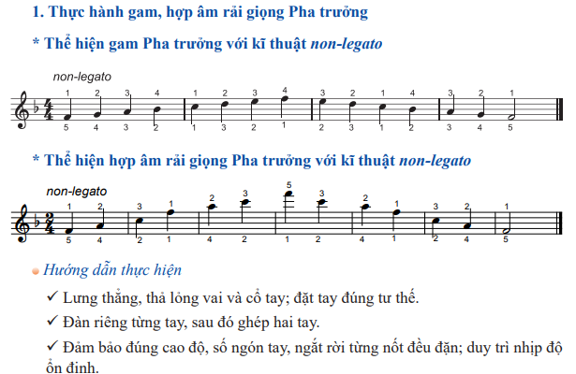

Slide 25
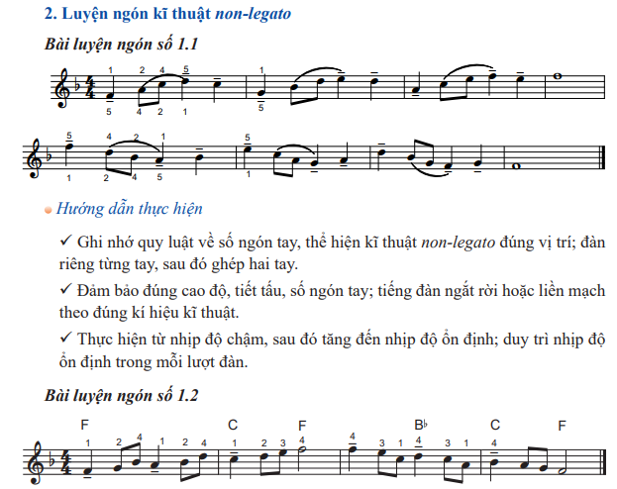

Slide 26
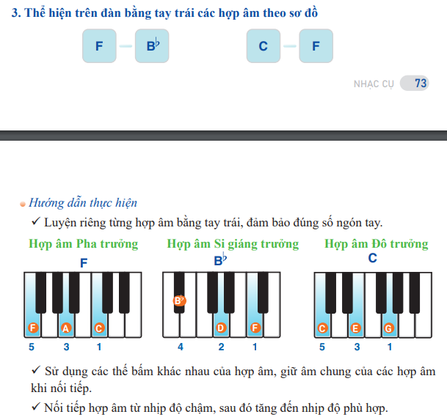

Slide 27
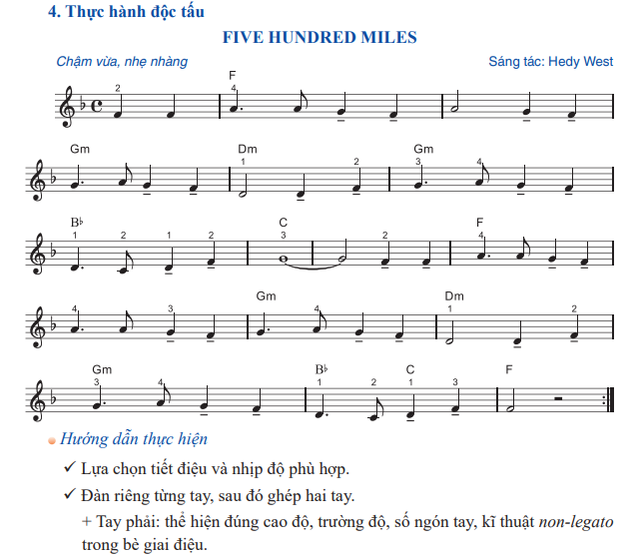

Slide 28
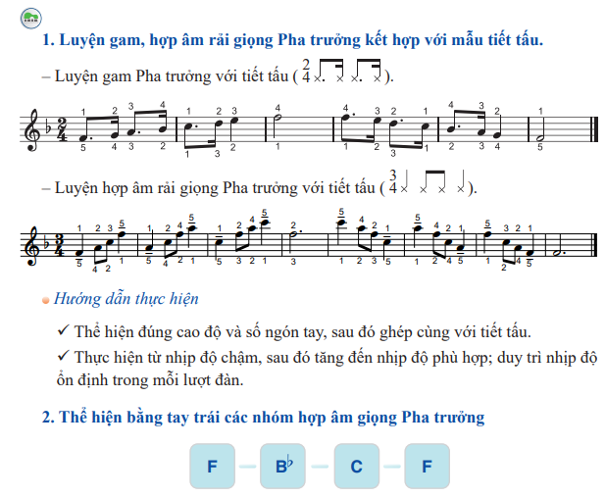

Slide 29
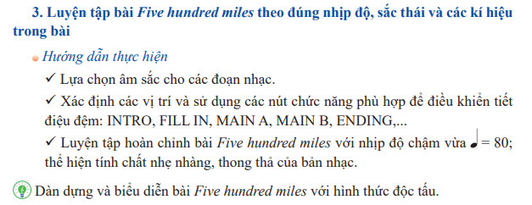

Slide 30
Thời lượng học tập
Môn Âm nhạc
70 tiết
Lựa chọn
4 bài học
(5 tiết/bài)
Kiến thức chung
6 chủ đề
(7 tiết/chủ đề)
Mỗi học kì:
3 chủ đề
2 bài lựa chọn

Slide 31
6. Thực hành nội dung chuyên đề học tập
Chuyên đề học tập
CHUYÊN ĐỀ 1 (4t-4t-2t)
CHUYÊN ĐỀ 2 (3t-5t-7t)
CHUYÊN ĐỀ 3 (2t-3t-5t)
HỆ THỐNG CÁC HỢP ÂM BA, HỢP ÂM BẢY CỦA ĐIỆU THỨC.
BÀI 1:HỢP ÂM BA CHÍNH
BÀI 2: HỢP ÂM BA PHỤ
BÀI 3: HỢP ÂM BẢY ÁT
PHƯƠNG PHÁP XÁC ĐỊNH GIỌNG VÀ ĐẶT HỢP ÂM ĐỆM CHO CA KHÚC VÀ BẢN NHẠC
BÀI 1: PHƯƠNG PHÁP XÁC ĐỊNH GIỌNG
BÀI 2: PHƯƠNG PHÁP ĐẶT HỢP ÂM ĐỆM CHO
CA KHÚC VÀ BẢN NHẠC
BÀI 3: THỰC HÀNH MỘT SỐ SƠ ĐỒ HỢP ÂM ĐỆM TRONG
CA KHÚC VÀ BẢN NHẠC
PHƯƠNG PHÁP XÁC ĐỊNH TIẾT ĐIỆU ĐỆM
BÀI 1: GIỚI THIỆU TIẾT ĐIỆU ĐỆM
BÀI 2: PHƯƠNG PHÁP XÁC ĐỊNH TIẾT ĐIỆU ĐỆM
BÀI 3: THỰC HÀNH PHẦN ĐỆM TRÊN ĐPĐT

Slide 32
35 tiết
CHUYÊN ĐỀ 1 (2t-4t-4t-3t)
CHUYÊN ĐỀ 2 (1t-4t-4t)
CHUYÊN ĐỀ 3 (3t-3t-3t)
KĨ NĂNG BIỂU DIỄN
THANH NHẠC
Bài 1: Những vấn đề chung
Bài 2: Thực hành và biểu diễn bài hát mang phong cách thính phòng
Bài 3: Thực hành và biểu diễn bài hát mang phong cách dân gian
Bài 4: Thực hành và biểu diễn bài hát mang phong cách nhạc nhẹ
KĨ NĂNG BIỂU DIỄN NHẠC CỤ
Bài 1: Những vấn đề chung
Bài 2: Thực hành kĩ năng biểu diễn độc tấu
Bài 3: Thực hành kĩ năng biểu diễn hòa tấu
KĨ NĂNG CHỈ HUY
Bài 1: Những vấn đề chung
Bài 2: Động tác chỉ huy cơ bản diễn tả âm nhạc
Bài 3: Thực hành chỉ huy đồng ca, hợp xướng
PHÂN TÍCH
THỰC HÀNH
DÀN DỰNG
31

Slide 33
CHUYÊN ĐỀ 1
Bài 1: Những vấn đề chung về kĩ năng biểu diễn thanh nhạc
Kĩ năng biểu diễn thanh nhạc trên sân khấu
Động tác hình thể sân khấu: Động tác chào, Ánh mắt, nét mặt, tư thế biểu diễn, động tác vũ đạo, đạo cụ trang phục
Kĩ năng làm chủ sân khấu: Di chuyển trên sân khấu, tương tác với người khác, kĩ năng xử lí micro
Kĩ năng phân tích tiết mục biểu diễn thanh nhạc
Các bước thực hành biểu diễn thanh nhạc
Bài 2: Thực hành và biểu diễn bài hát mang phong cách thính phòng
Bài 3: Thực hành và biểu diễn bài hát mang phong cách dân gian
Bài 4: Thực hành và biểu diễn bài hát mang phong cách nhạc nhẹ

Slide 34
CHUYÊN ĐỀ 2
Bài 1: Những vấn đề chung về kĩ năng biểu diễn nhạc cụ
Kĩ năng biểu diễn thanh nhạc trên sân khấu
Động tác hình thể sân khấu: động tác chào, ánh mắt, nét mặt, tư thế biểu diễn, trang phục
Kĩ năng làm chủ sân khấu: tương tác với người, sắp xếp đội hình
Kĩ năng phân tích tiết mục biểu diễn thanh nhạc
Các bước thực hành biểu diễn nhạc cụ
Bài 2: Thực hành kĩ năng biểu diễn độc tấu
Bài 3: Thực hành kĩ năng biểu diễn hòa tấu

Slide 35
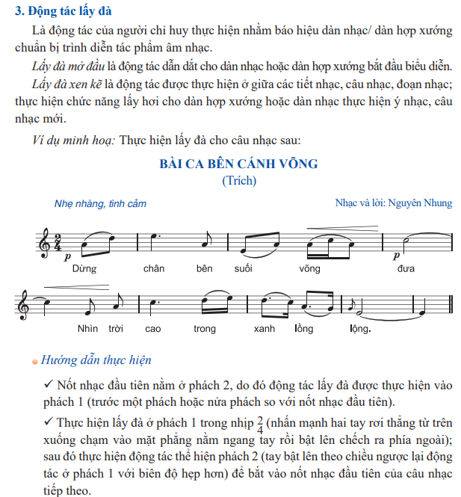
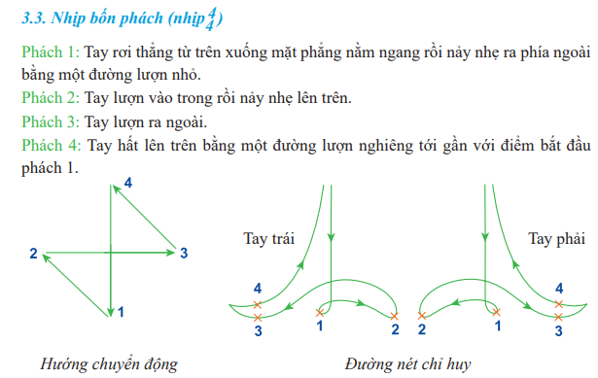
CHUYÊN ĐỀ 3

